Slide 1
Giáo Viên: Nguyễn Nhâm
Zalo: 0981.713.891

Slide 3
Hoạt động mở đầu
Khi thưởng thức một tác phẩm văn chương, bản thân em thu nhận được điều gì? Hãy lấy một ví dụ cụ thể.

Slide 4
Hoạt động mở đầu
thu được các kiến thức văn chương mang lại, kinh nghiệm về đời sống, tình cảm, các bài học cuộc sống

Slide 5
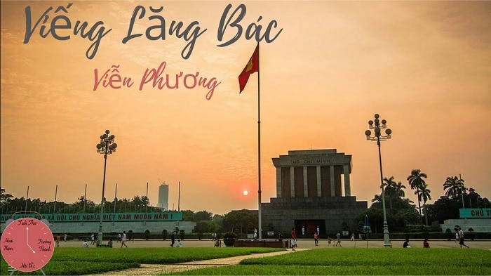
Hoạt động mở đầu
02
01
Khi học truyện đồng thoại Dế Mèn phiêu lưu kí, em rút ra bài học là phải biết khiêm tốn và giúp đỡ mọi người, nhất là những người yếu thế.
Khi đọc bài thơ Viếng lăng Bác, em cảm thấy biết ơn, tự hào khi đất nước có một vĩ lãnh tụ kiệt xuất như Bác Hồ

Slide 6
Hoạt động mở đầu
TÁC PHẨM BÍ ẨN
Có 4 tác phẩm ẩn sau các số 1,2,3,4. Em hãy chọn một số bất kì để tìm được tác phẩm và chia sẻ bài học, thông điệp mà tác phẩm đó mang lại cho em.

Slide 7
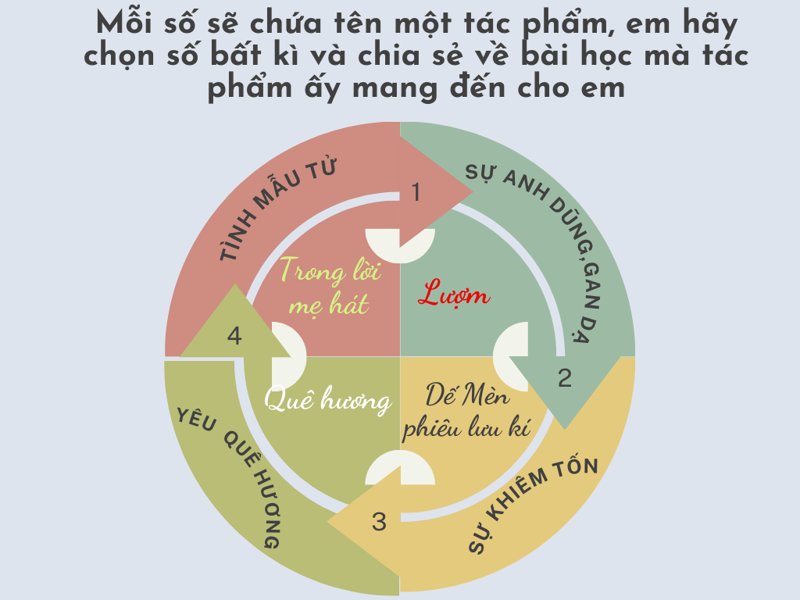

Slide 9
I
Trải nghiệm cùng văn bản

Slide 10
1. Đọc
HS đọc phù hợp với tốc độ đọc
01
Hs ghi lại câu trả lời cho các câu hỏi suy luận, theo dõi trong SGK.
02

Slide 11
1. Đọc
Tác giả kể câu chuyện ở đầu VB để minh hoạ, dẫn dắt vào ý tưởng thơ ca bắt nguồn từ tình cảm, cảm xúc của con người.
1. Tưởng tượng: Hãy hình dung cảnh được gợi tả trong khổ thơ thứ hai.

Slide 12
2. Suy luận: Em hiểu thế nào về nội dung của khổ thơ cuối?
Từ ngữ | Câu văn
“Phạm vi hẹp hòi của bản thân”, “sự sống muôn hình vạn trạng”, “lòng yêu thương vô cùng của nhà văn”, “một người yêu Thuý Kiều nồng nàn hơn Kim Trọng”,…
“Vũ trụ này tầm thường, chật hẹp, không đủ thoả mãn mối tình cảm dồi dào của nhà văn?”,…

Slide 13
1. Đọc
Suy luận
Văn nhân, thi sĩ làm phong phú thêm cuộc sống con người bằng cách dùng tình cảm và sự sáng tạo của bản thân để làm phong phú thêm ý nghĩa khi miêu tả thế giới.

Slide 14
2. Tìm hiểu chung
Giới thiệu vài nét về tác giả, tác phẩm theo PHT số 1

Slide 15
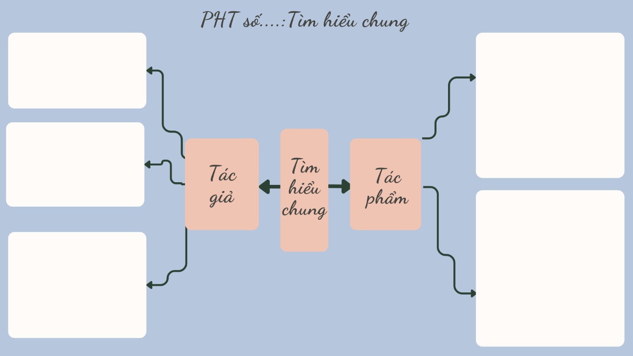
Nguyễn Nhâm
Zalo: 0981.713.891

Slide 16
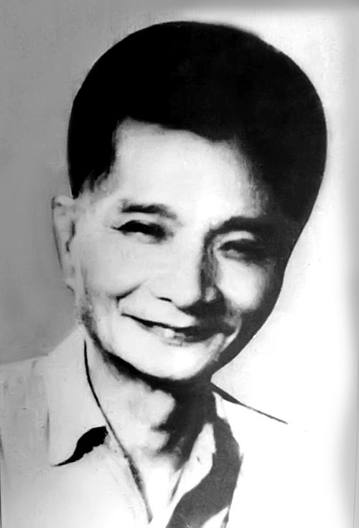
a. Tác giả
Hoài Thanh (1909 – 1982): nhà văn, nhà phê bình văn học
1
Ông là tác giả có nhiều đóng góp nổi bật trong lĩnh vực phê bình văn học ở Việt Nam nửa đầu thế kỉ XX
2
Một số tác phẩm tiêu biểu: Thi nhân Việt Nam (viết chung với Hoài Chân), Quyền sống của con người trong “Truyện Kiều” của Nguyễn Du, Nói chuyện thơ kháng chiến,...
3

Slide 17
b. Tác phẩm
Tác phẩm
Xuất xứ
Thể loại
Được viết năm 1936, in trong “Bình luận văn chương”
Văn bản
nghị luận

Slide 18
I
Suy ngẫm và phản hồi

Slide 19
1
Tìm hiểu luận đề, luận điểm, lí lẽ và bằng chứng trong văn bản

Slide 20
1.Tìm hiểu luận đề, luận điểm, lí lẽ và bằng chứng trong văn bản
Nhóm năm HS đọc VB và điền vào PHT số 2

Slide 21
TÌM HIỂU LUẬN ĐỀ, LUẬN ĐIỂM, LÍ LẼ VÀ BẰNG CHỨNG TRONG VĂN BẢN
Câu 1: Luận đề của VB là gì? Xác định bố cục và luận điểm của VB dựa vào gợi ý sau: Gợi ý : Xác định luận đề dựa vào nhan đề VB, nội dung bao quát của VB. Xác định bố cục và nội dung chính của từng phần, từ đó suy ra luận điểm. Luận đề của VB: Bố cục và luận điểm: | Câu 2: Vẽ sơ đồ dựa vào gợi ý sau:
Câu 3: Lí lẽ, bằng chứng nào trong VB để lại cho em ấn tượng sâu sắc nhất? Hãy chia sẻ ấn tượng ấy với các bạn. - Lí lẽ, bằng chứng trong VB để lại cho em ấn tượng sâu sắc nhất: - Lí giải:
LUẬN ĐỀ:
………………………………………..
Luận điểm 1
………………………………………..
Luận điểm 2
………………………………………..
Bố cục của văn bản | Luận điểm
Phần 1: Từ đầu đến “lòng vị tha” | Nguồn gốc cốt yếu của văn chương là lòng thương người, lòng thương muôn vật, muôn loài
Phần 2: … | ….
Luận điểm 1.1
……………………………………..
Luận điểm 1.2
………………………………………..
Lí lẽ + bằng chứng
………………………………………..
Lí lẽ + bằng chứng
………………………………………..
Lí lẽ + bằng chứng
………………………………………..

Slide 22
LUẬN ĐỀ:
………………………………………..
Luận điểm 1
……………………………….
Luận điểm 2
…………………………………
Luận điểm 1.1
………………………………..
Luận điểm 1.2
…………………………………..
Lí lẽ + bằng chứng
………………………………………..
Lí lẽ + bằng chứng
………………………………………..
Lí lẽ + bằng chứng
………………………………………..

Slide 23
Câu 1: Luận đề của VB là gì? Xác định bố cục và luận điểm của VB
Bố cục văn bản | Luận điểm
Luận đề của VB: Ý nghĩa văn chương
Phần 1: Từ đầu đến “lòng vị tha”
Nguồn gốc cốt yếu của văn chương là lòng thương người, lòng thương muôn vật, muôn loài
Văn chương gây cho ta những tình cảm ta không có, luyện những tình cảm ta sẵn có; cuộc đời phù phiếm và chật hẹp của cá nhân vì văn chương mà trở nên thâm trầm và rộng rãi đến nghìn lần
Phần 2: Phần còn lại

Slide 24
Câu 2
Luận điểm |  | Bằng chứng | Lí lẽ
 |  |  | Văn chương có nhiệm vụ “vén tấm màn đen ấy, tìm cái hay, cái đẹp, cái lạ” để “làm cho người ta cùng nghe, cùng thấy, cùng cảm” qua tác phẩm
 |  | Quá trình sáng tác của nhà văn: sáng tạo ra thế giới khác, những người, sự vật khác
 |  |  | Sự sáng tạo của nhà văn gắn với tình yêu thương tha thiết, để “trao sự sống” cho nhân vật
Luận điểm 1.1: Văn chương là hình dung của sự sống muôn hình vạn trạng
Văn chương có nhiệm vụ “vén tấm màn đen ấy, tìm cái hay, cái đẹp, cái lạ” để “làm cho người ta cùng nghe, cùng thấy, cùng cảm” qua tác phẩm
Những cảnh thiên nhiên tươi đẹp mà bình thường do mưu sinh con người bỏ lỡ
Luận điểm 1: Nguồn gốc cốt yếu của văn chương là lòng thương người, lòng thương muôn vật, muôn loài
Quá trình sáng tác của nhà văn: sáng tạo ra thế giới khác, những người, sự vật khác
Để “thoả mãn mối tình cảm dồi dào” của nhà văn
Luận điểm 1.2: Văn chương còn sáng tạo ra sự sống
Sự sáng tạo của nhà văn gắn với tình yêu thương tha thiết, để “trao sự sống” cho nhân vật
Trường hợp Nguyễn Du và nhân vật Thuý Kiều

Slide 25
Câu 2
Luận điểm | Bằng chứng | Lí lẽ
- Cả phong cảnh đã thay hình đổi dạng từ khi có những nhà văn đưa cảm giác riêng của họ làm thành cảm giác chung của mọi người
- Thế giới như ngày nay là một sự sáng tạo của nghệ sĩ
- Nếu thiếu nghệ sĩ trong lịch sử và tâm linh nhân loại, “cảnh tượng nghèo nàn sẽ đến bực nào”
Luận điểm 2:
Văn chương gây cho ta những tình cảm ta không có, luyện những tình cảm ta sẵn có; cuộc đời phù phiếm và chật hẹp
Những ví dụ để chứng minh rằng phần nhiều những tình cảm, những cảm giác của người thời bây giờ đều do một ít người xưa có thiên tài sáng tạo ra và truyền lại

Slide 26
2
Tìm hiểu cách trình bày vấn đề khách quan và chủ quan trong văn bản

Slide 27
2. Tìm hiểu cách trình bày vấn đề khách quan và chủ quan trong văn bản
Nhận xét về cách trình bày vấn đề khách quan và chủ quan trong đoạn: “Làm trọn nhiệm vụ ấy…thiếu nữ trong truyện” theo PHT số 3

Slide 28
PHT số 3
Cách trình bày vấn đề khách quan | Cách trình bày vấn đề chủ quan
Nhận xét về việc kết hợp hai cách trình bày:

Slide 29
Cách trình bày vấn đề khách quan | Cách trình bày vấn đề chủ quan
PHT số 3
Thể hiện qua các thông tin, bằng chứng khách quan cho thấy các đặc trưng của văn chương và quá trình sáng tạo của nhà văn: “văn chương sẽ là hình dung của cuộc sống muôn hình vạn trạng”, “văn chương còn sáng tạo ra sự sống”, “nhà văn sẽ tạo ra những thế giới khác, những người, những vật khác”, “Sự sáng tạo này cũng có thể xem là xuất ở mối tình yêu thương tha thiết”,…
Thể hiện qua các từ ngữ, câu văn, hình ảnh cho thấy tình cảm trân trọng, ngợi ca của tác giả với ý nghĩa văn chương và quá trình sáng tạo của nhà văn: “thoát mình ra ngoài phạm vi hẹp hòi của bản thân để sống cái đời của mọi người, mọi vật”, “vụ trụ này tầm thường, chật hẹp, không đủ thoả mãn mối tình cảm dồi dào của nhà văn”, “mối tình yêu thương tha thiết”, “lòng yêu thương vô cùng của nhà văn”, “chính Nguyễn Du đã trao sự sống của mình cho thiếu nữ trong truyện”,…
Nhận xét: Trong đoạn văn, hai cách trình bày vấn đề khách quan và chủ quan được kết hợp với nhau một cách khéo léo, trong khi trình bày thông tin khách quan, tác giả cũng đồng thời thể hiện tình cảm, cách đánh giá của mình.
Cách kết hợp này làm tăng sức thuyết phục của VB, vừa đảm bảo tính khách quan, chính xác, chân thực của các bằng chứng (thông qua cách trình bày vấn đề khách quan), vừa tác động vào tình cảm, khơi gợi sự đồng cảm của người đọc đối với tình cảm, đánh giá của người viết trong VB (thông qua cách trình bày vấn đề chủ quan).

Slide 30
3
Liên hệ, mở rộng

Slide 31
3. Liên hệ, mở rộng
Hoài Thanh cho rằng: “Trên quả đất này từ khi có loài người bao giờ vẫn núi non ấy, cây cỏ ấy, thế mà một người đời xưa với một người đời nay nào có trông thấy như nhau”. Em hãy tìm một ví dụ trong văn học cho thấy những cách nhìn khác nhau về cảnh thiên nhiên.

Slide 32
Nguyễn Khuyến với cảnh thu thân thuộc, bình dị của làng quê đồng bằng Bắc Bộ
Xuân Diệu mang đến bức tranh thu sinh động, ấn tượng đồng thời tác giả bày tỏ cảm xúc u sầu, trầm tư khi mùa thu đến.
lá thu kêu xào xạc,
con nai vàng ngơ ngác
đạp trên lá vàng khô?
“Ao thu lạnh lẽo nước trong veo
Một chiếc thuyền câu bé tẻo teo”
(Thu điếu)
Rặng liễu đìu hiu đứng chịu tang,
Tóc buồn buông xuống lệ ngàn hàng;
Đây mùa thu tới – mùa thu tới
Với áo mơ phai dệt lá vàng. (Đây mùa thu tới)
Lưu Trọng Lư lại có bài “Tiếng thu” với sự dịu dàng, nồng nàn, thổn thức, không khí mơ màng sâu lắng.

Slide 33
4
Khái quát đặc điểm thể loại và rút ra kinh nghiệm đọc

Slide 34
4. Khái quát đặc điểm thể loại và rút ra kinh nghiệm đọc
Cá nhân HS hoàn thành PHT số 4

Slide 35
PHT số .....
Yếu tố của văn bản nghị luận | Khái niệm/ Đặc điểm | Cách đọc
Luận đề
Luận điểm
Lí lẽ
Bằng chứng
Cách trình bày vấn đề khách quan
Cách trình bày vấn đề chủ quan

Slide 36
Yếu tố của văn bản nghị luận | Khái niệm/ Đặc điểm | Cách đọc
Luận đề
Luận điểm | .
Lí lẽ
Là vấn đề chính được nêu ra để bàn luận trong văn bản nghị luận.
Xác định luận đề dựa vào nhan đề VB, nội dung bao quát của VB.
Là những ý kiến thể hiện quan điểm của người viết về luận đề
Xác định các luận điểm dựa vào câu chủ đề, bố cục VB và ý chính của từng phần trong bố cục.
Xác định lí lẽ dựa vào các luận điểm. Lí lẽ là những phân tích, lập luận, lí giải bằng chứng để làm sáng tỏ luận điểm.
- Phân tích, đánh giá lí lẽ và tác dụng của chúng trong việc làm sáng tỏ luận đề.
Cơ sở cho ý kiến, quan điểm của người viết

Slide 37
Yếu tố của văn bản nghị luận | Khái niệm/ Đặc điểm | Cách đọc
Bằng chứng
Cách trình bày vấn đề khách quan
Cách trình bày vấn đề chủ quan
Những minh chứng làm rõ cho lí lẽ, có thể là nhân vật, sự kiện, số liệu từ thực tế.
- Xác định bằng chứng dựa vào các luận điểm. Bằng chứng là phần trích hoặc dẫn ra từ VB.
- Phân tích, đánh giá bằng chứng tiêu biểu và tác dụng của chúng trong việc làm sáng tỏ luận đề.
Dựa vào sự thật hiển nhiên, số liệu, dữ kiện, các thông tin có thể kiểm chứng đúng, sai thông qua nghiên cứu khoa học,…
Là những bằng chứng khách quan
Là ý kiến, tình cảm, đánh giá chủ quan của người viết
Dựa vào các từ ngữ, câu văn thể hiện tình cảm, đánh giá chủ quan của người viết; các thông tin mà người viết không chắc chắn (có lẽ, hình như,…), dự đoán tương lai,…

Slide 40
1
9
2
13
8
5
12
3
11
4
7
10
Vận dụng
6

Slide 41
Câu 1: Tác giả mở đầu bài viết như thế nào?
A. Kể câu chuyện đời xưa về một nhà thi sĩ Ấn Độ.
B. Trích dẫn câu nói nổi tiếng của một nhà thi sĩ Ấn Độ.
C. Trích dẫn một bài thơ của một nhà thi sĩ Ấn Độ.
D. Kể một câu chuyện đời xưa về một nhà hiền triết Ấn Độ.
Quay lại

Slide 42
Câu 2: Nguồn gốc cốt yếu của văn chương là gì?
A. Tài năng sử sụng ngôn từ của nhà văn.
B. Sự thương hại đối với muôn vật, muôn loài.
C. Vẻ đẹp của thiên nhiên, tạo vật.
D. Lòng thương người và rộng ra thương cả muôn vật, muôn loài.
Quay lại

Slide 43
Câu 3: Theo tác giả, nhà văn cần làm gì khi sáng tác văn chương?
A. Phải biết quên mình trong ngoại cảnh.
B. Phải biết dấn thân vào khó khăn, gian khổ.
C. Phải biết khẳng định cái tôi, góc nhìn cá nhân đối với ngoại cảnh.
D. Phải biết hòa quyện và cảm nhận cuộc đời.
Quay lại

Slide 44
Câu 4: Nhiệm vụ của văn chương là gì?
A. Mưu cầu sự sống, bỏ qua bao nhiêu cảnh đẹp, bao nhiêu hiện tượng li kì.
B. Mượn câu văn, tiếng hát làm cho người ta cùng nghe, cùng thấy, cùng cảm.
C. Vén tấm màn đen của cảnh trời và lòng người để tìm ra những cái hay, cái đẹp, cái lạ trong đó rồi mượn câu văn, tiếng hát làm cho người ta cùng nghe, cùng thấy, cùng cảm.
D. Truy tìm cái hay, cái đẹp trong nội tâm con người.
Quay lại

Slide 45
Câu 5: Sự sáng tạo ra sự sống của văn chương xuất phát từ đâu?
A. Từ tình yêu nghệ thuật.
B. Từ mối tình yêu thương tha thiết.
C. Từ tình yêu thiên nhiên, yêu cuộc sống.
D. Từ tình cảm gia đình.
Quay lại

Slide 46
Câu 6: Luận đề của văn bản là gì?
A. Tiếng khóc ấy, dịp đau thương ấy chính là nguồn gốc của thi ca.
B. Văn chương sẽ là hình dung của sự sống muôn hình vạn trạng.
C. Văn chương gây cho ta những tình cảm không có.
D. Ý nghĩa văn chương.
Quay lại

Slide 47
Câu 7: Đâu là một luận điểm trong văn bản Ý nghĩa văn chương?
A. Nếu trong pho lịch sử loài người xoá các thi nhân, văn nhân và đồng thời trong tâm linh loài người xoá hết những dấu vết họ còn lưu lại thì cái cảnh tượng nghèo nàn sẽ đến bực nào!
B. Vậy thì văn chương cứ làm trọn nhiệm vụ tự nhiên của nó cũng đã có ích rồi.
C. Vũ trụ này tầm thường, chật hẹp, không đủ thỏa mãn mối tình cảm dồi dào của nhà văn.
D. Nguồn gốc cốt yếu của văn chương là lòng thương người, lòng thương muôn vật, muôn loài.
Quay lại

Slide 48
Câu 8: Đâu là câu văn thể hiện đánh giá chủ quan của người viết?
A. Có kẻ nói từ khi thi sĩ ca tụng cảnh núi non, hoa cỏ, núi non, hoa cỏ mới đẹp; từ khi có người lấy tiếng chim kêu, tiếng suối chảy làm để ngâm vịnh, tiếng chim, tiếng suối nghe mới hay.
B. Văn chương gây cho ta những tình cảm ta không có, luyện những tình cảm ta sẵn có; cuộc đời phù phiếm và chật hẹp của cá nhân vì văn chương mà trở nên thâm trầm và rộng rãi đến nghìn lần.
C. Và vì thế, công dụng của văn chương cũng là giúp cho tình cảm và gợi lòng vị tha.
D. Trái lại, chúng tôi tin rằng cái đẹp tự nhiên đã có ích rồi.
Quay lại

Slide 49
Câu 9: Đâu là câu văn thể hiện đánh giá khách quan của người viết?
A. Nếu trong pho lịch sử loài người xoá các thi nhân, văn nhân và đồng thời trong tâm linh loài người xoá hết những dấu vết họ còn lưu lại thì cái cảnh tượng nghèo nàn sẽ đến bực nào!
B. Vũ trụ này tầm thường, chật hẹp, không đủ thỏa mãn mối tình cảm dồi dào của nhà văn?
C. Văn chương gây cho ta những tình cảm ta không có, luyện những tình cảm ta sẵn có; cuộc đời phù phiếm và chật hẹp của cá nhân vì văn chương mà trở nên thâm trầm và rộng rãi đến nghìn lần.
D. Vì cái đẹp văn chương theo chúng tôi là những tình cảm, những cảm giác mới lạ có sức trau dồi, tô điểm cho đời người và trao cho cuộc đời một ý nghĩa sâu, rộng.
Quay lại

Slide 50
Câu 10: Đâu là nhận xét đúng về cách trình bày vấn đề khách quan và chủ quan trong văn bản?
A. Đối lập nhau, tạo nên sự phong phú trong cách diễn đạt.
B. Được kết hợp với nhau một cách khéo léo, vừa trình bày thông tin khách quan, vừa thể hiện tình cảm, cách đánh giá.
C. Tác giả chủ yếu thể hiện cảm xúc, suy nghĩ của bản thân.
D. Tác giả chủ yếu trình bày thông tin khách quan cùng những nhận định đánh giá của các nhà nghiên cứu khác về bài thơ Vợ nhặt.
Quay lại

Slide 51
Câu 11: Cách trình bày vấn đề khách quan và chủ quan trong văn bản có tác dụng gì?
A. Giúp văn bản phong phú hơn trong diễn đạt.
B. Thu hút người đọc.
C. Vừa đảm bảo tính khách quan, vừa khơi gợi được sự đồng cảm của người đọc.
D. Thể hiện được đánh giá chủ quan của người viết về vấn đề được bàn luận.
Quay lại

Slide 52
Câu 12: Lí lẽ nào đi cùng với bằng chứng: “Nếu có một người yêu Thuý Kiều còn nồng nàn hơn Kim Trọng, người ấy là Nguyễn Du và chính Nguyễn Du đã trao sự sống của mình cho thiếu nữ trong truyện”?
A. Thế giới này là một sự sáng tạo của nghệ sĩ.
B. Sự sáng tạo của nhà văn gắn với tình yêu thương tha thiết, để “trao sự sống” cho nhân vật.
C. Văn chương có nhiệm vụ "vén tấm màn đen ấy, tìm cái hay, cái đẹp, cái lạ" để “làm cho người ta cùng nghe, cùng thấy, cùng cảm" qua tác phẩm.
D. Nếu thiếu nghệ sĩ trong lịch sử và tâm linh nhân loại, “cảnh tượng nghèo nàn sẽ đến bực nào”.
Quay lại

Slide 53
Câu 13: Bàn về vai trò khơi dậy lòng thương của văn chương, Hoài Thanh có lí giải là: “gây cho ta những tình cảm ta không có, gợi cho ta những tình cảm ta sẵn có”. Có thể hiểu ý kiến này như thế nào?
A. Các tác phẩm văn học giúp chúng ta hình thành những tình cảm tốt đẹp.
B. Các tác phẩm văn học giúp chúng ta hoàn thiện kĩ năng giao tiếp ứng xử.
C. Các tác phẩm văn học giúp ta xây dựng những tình cảm mà ta không có, đồng thời khơi dậy, làm sâu sắc thêm những tình cảm ta đã có
D. Các tác phẩm văn học sẽ giúp chúng ta hình thành nhân cách một cách hoàn thiện và tốt đẹp hơn.
Quay lại

Slide 55
Hoạt động vận dụng
Trong bối cảnh đương đại với nhiều vấn đề toàn cầu như dịch bệnh, sự bùng nổ của mạng xã hội, trí tuệ nhân tạo, văn chương có cần thiết với chúng ta không? Vì sao em cho là như vậy? Viết một đoạn văn ngắn (khoảng 150 chữ) thể hiện suy nghĩ của em về vấn đề trên.

